Slide 1
비디오 게임 판매 데이터 분석
2022년 11월 7일 박찬익

Slide 2
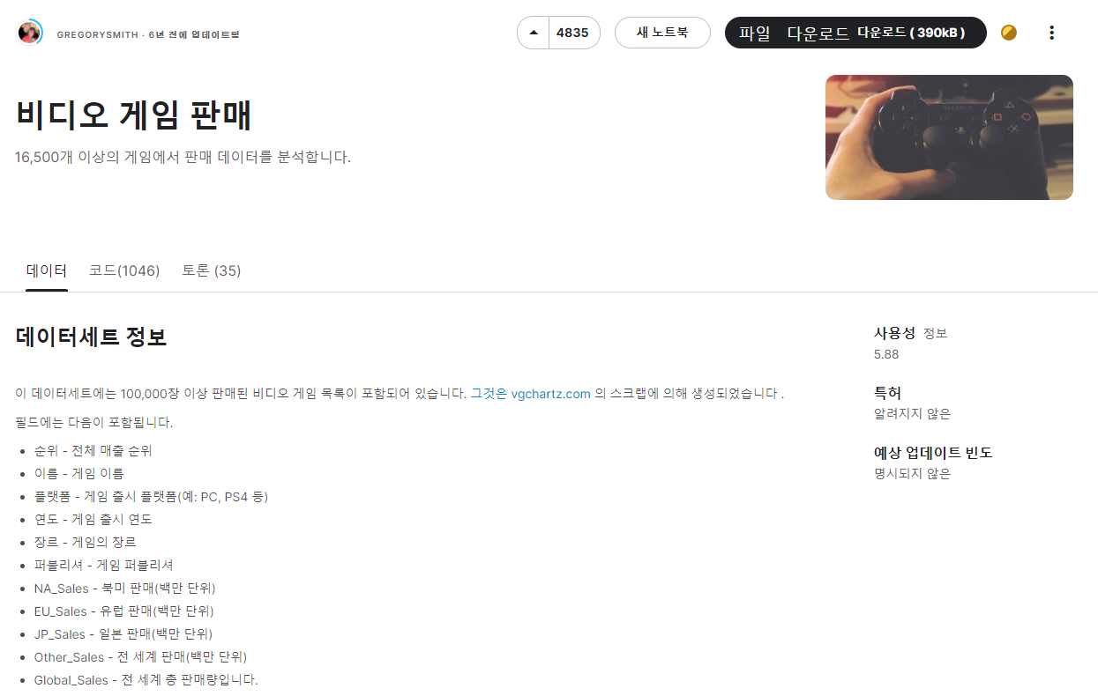
비디오 게임 판매(Kaggle)
[분석 주제 (2011- 2015 vs 2016 -2020)]
사용자가 좋아하는 게임 장르 비교
인기 많은 플래폼 비교
비디오게임 제작사 Top10
지역별 매출 분석
제작사별 매출 분석
https://www.kaggle.com/datasets/gregorut/videogamesales

Slide 3





사용한 python 모듈
Notes:
Pandas: 데이터 조작 및 분석
Numpy: 행렬이나 일반적으로 다차원 배열 쉽게 처리
Matplotlib: Gui 툴킷 (객체지향)
Pyecharts: Echarts Plotting Library
Seaborn: 데이터분포 시각화

Slide 4
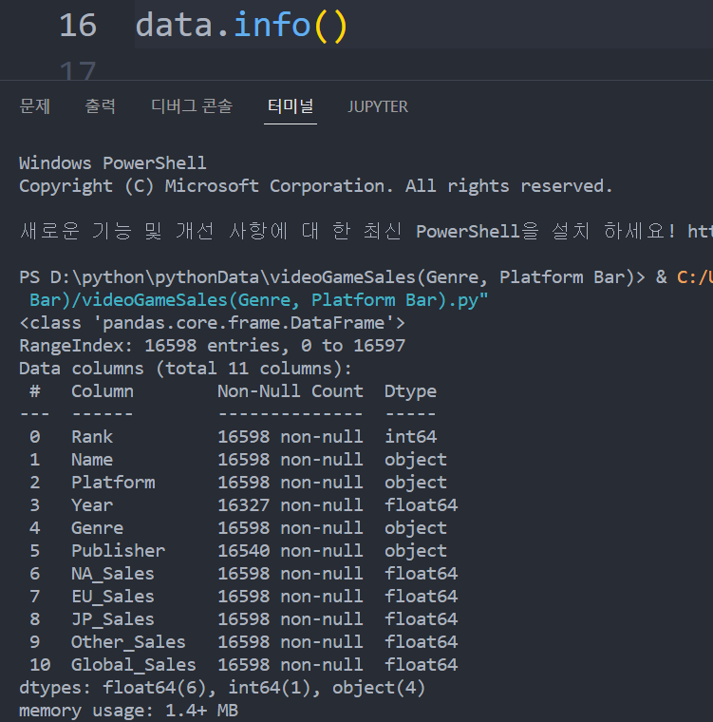
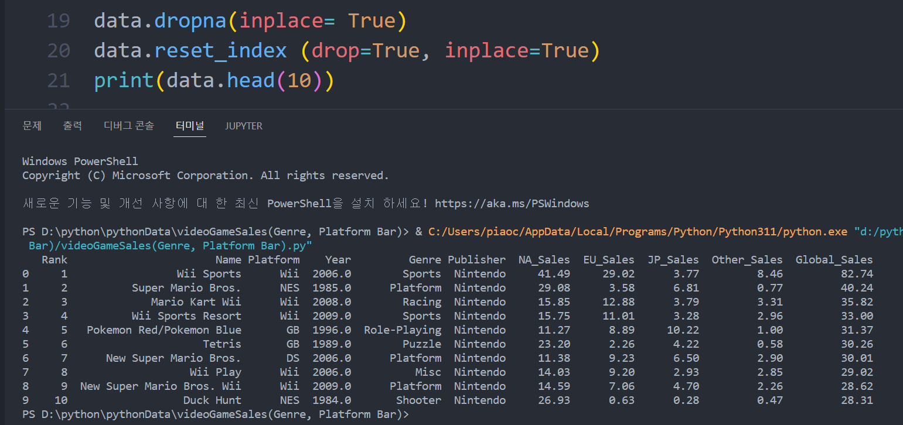
데이터 확인

Slide 5
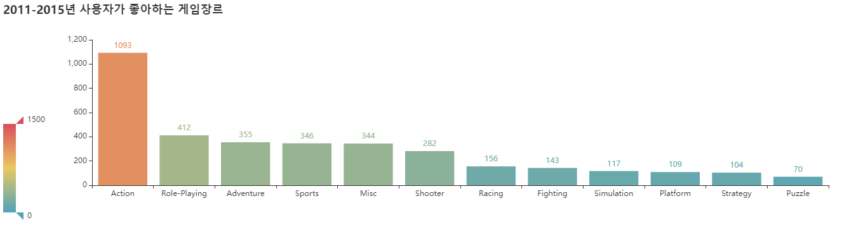
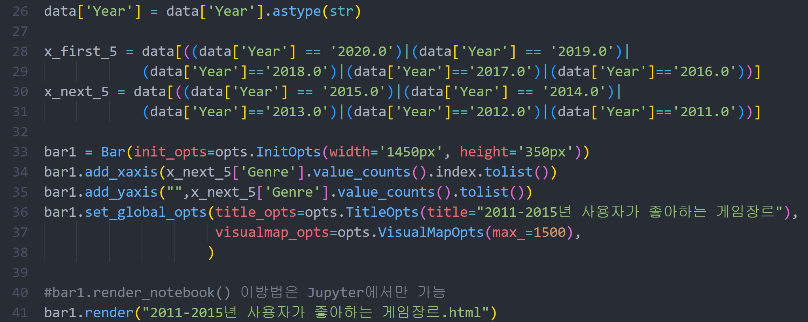





(1)유저들이 좋아하는 게임 장르 비교(2011-2015)
Notes:
2011-2015
액션:
그랜드 테프트 오트, FIFA,
롤플레잉:
포켓몬 시리즈

Slide 6

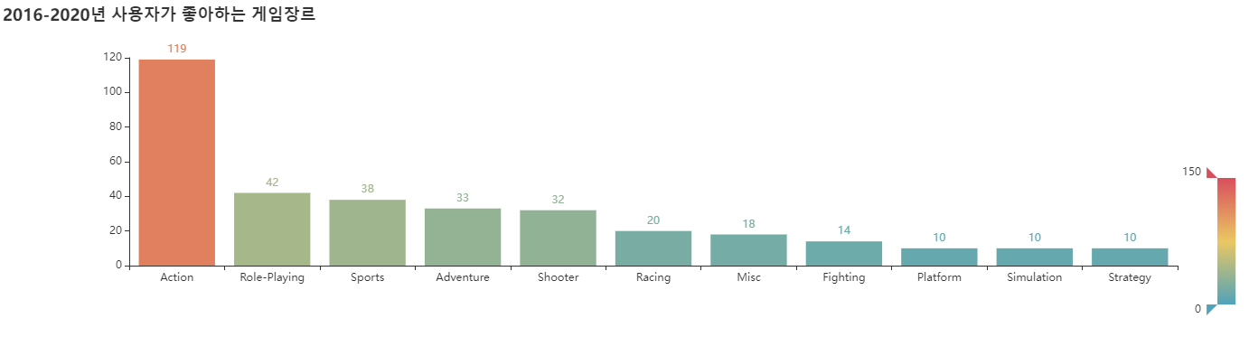


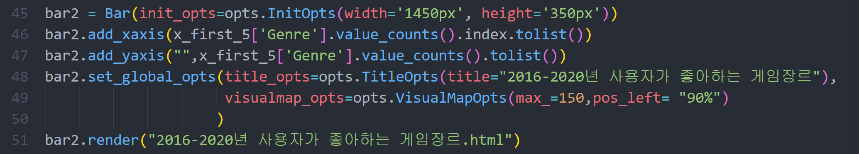
(1)유저들이 좋아하는 게임 장르 비교 (2016-2020)
Notes:
2016-2020
액션:
젤다 시리즈
슈팅:
오버워치 , 레고 마블 어벤저스

Slide 7
(1)유저들이 좋아하는 게임 장르 비교 (2011-2015 vs 2016-2020)
Notes:
최근 10년간 비디오 게임 시장은 변화가 많지 안지만 액션장르는 역시 1위를 했고
스포츠와 슈팅게임의 순위가 많이 오름

Slide 8
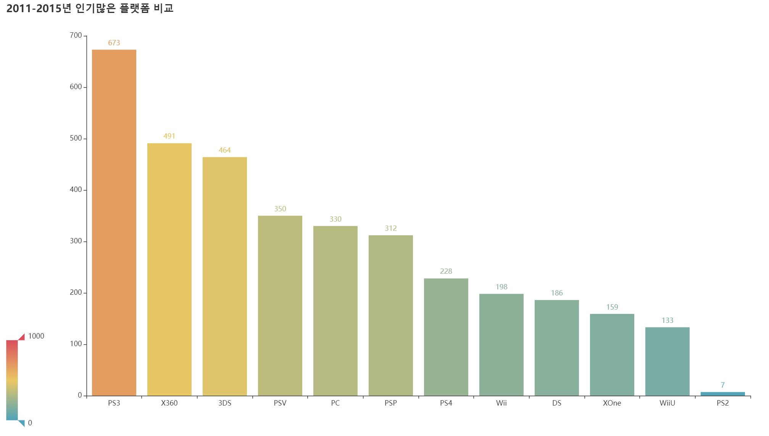
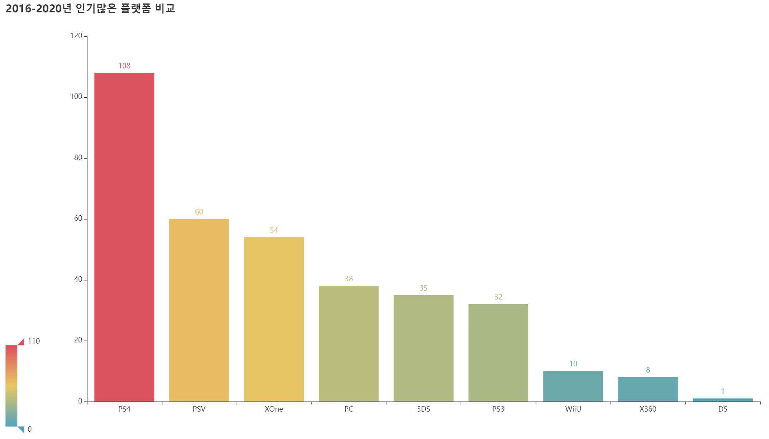
(2)인기 플랫폼 비교 (2011-2015 vs 2016- 2020)
Notes:
기술적 계속 발전 함으로서 대부분 플랫폼들은 뒤쳐지기 시작함
Ex) ps2, ps3

Slide 9
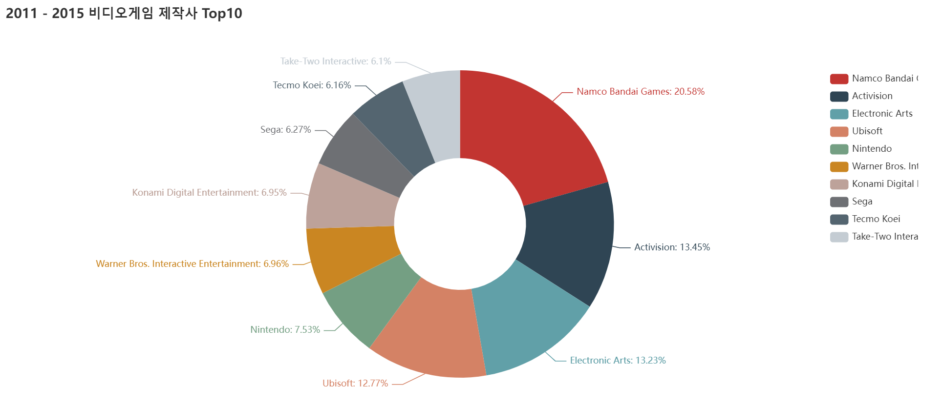
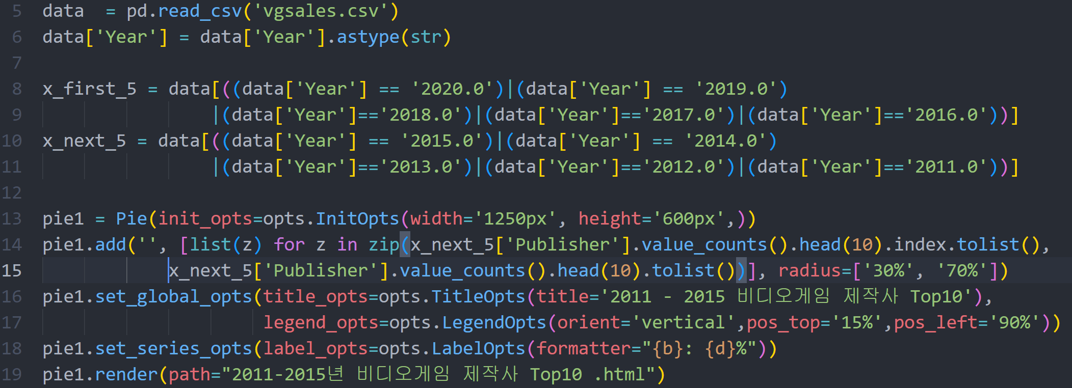
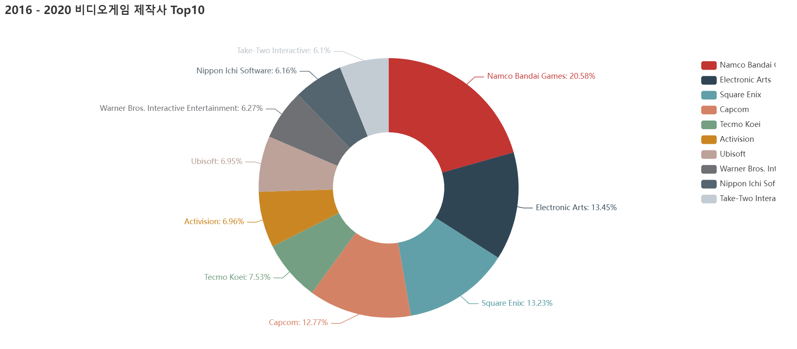
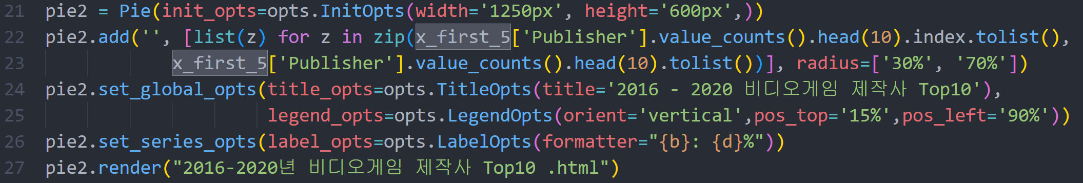
(3) 비디오게임 제작사 Top10
Notes:
1위는 역시 Namico Bandai Games
2. 액티비전 블리자드 (월드오브워크래프트, 오버워치, 스타크래프트, 하스스톤)
> Electronic Arts
3. 닌텐도 세가, 10위에서 사라짐

Slide 10
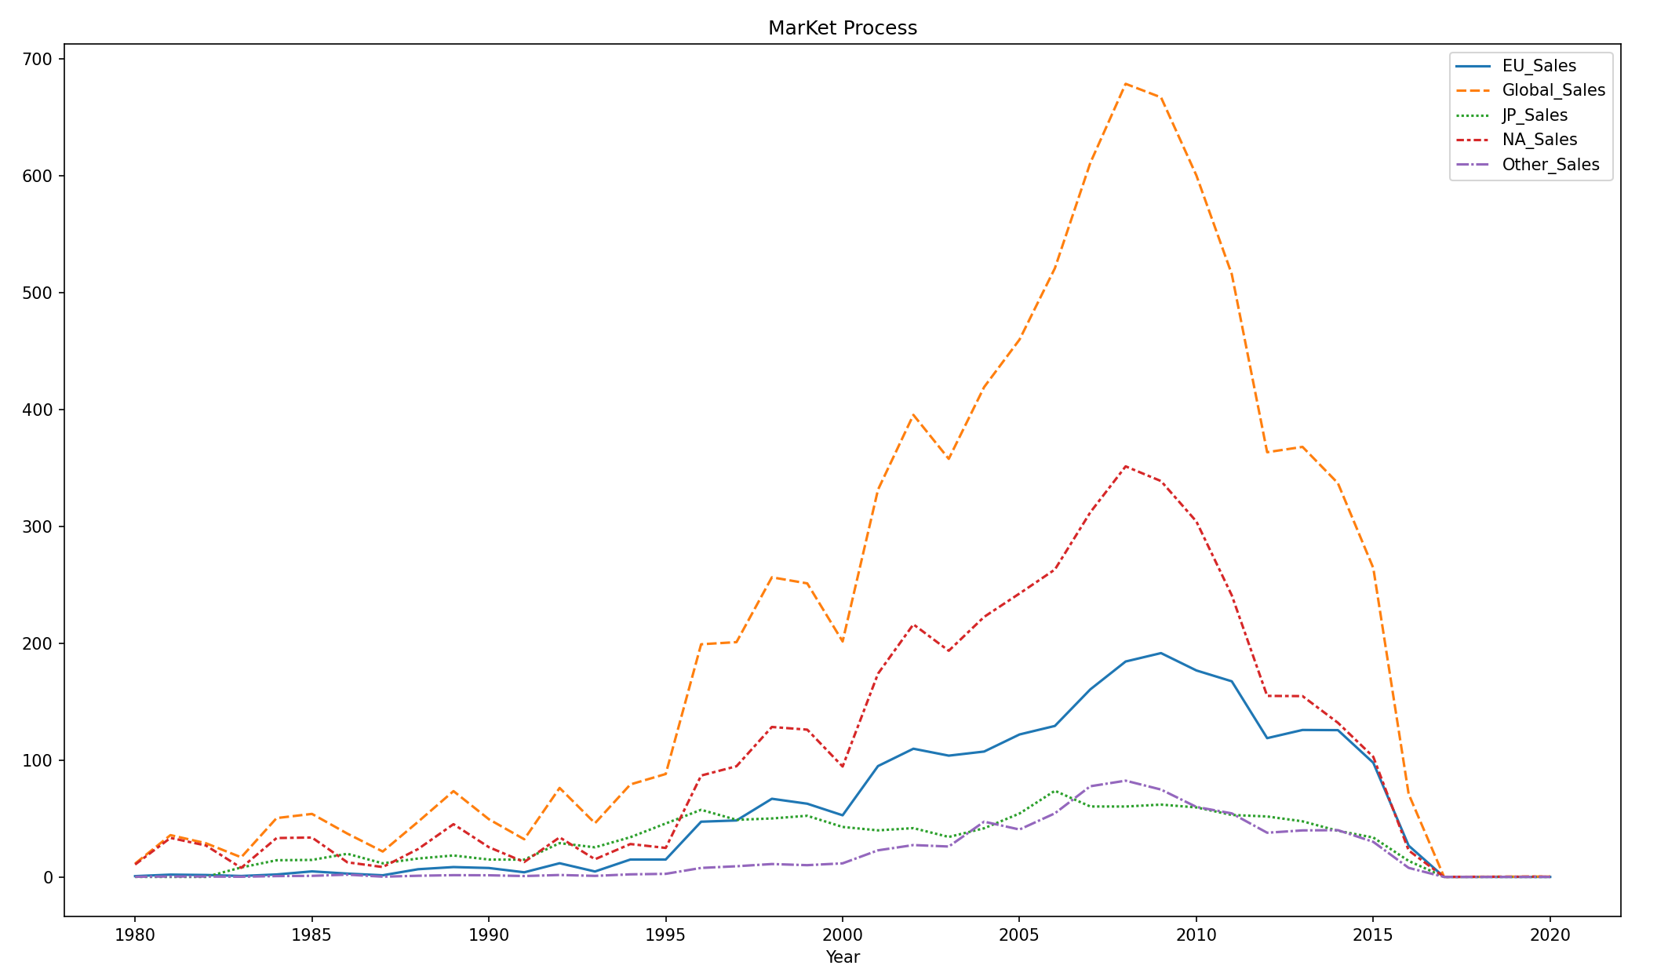
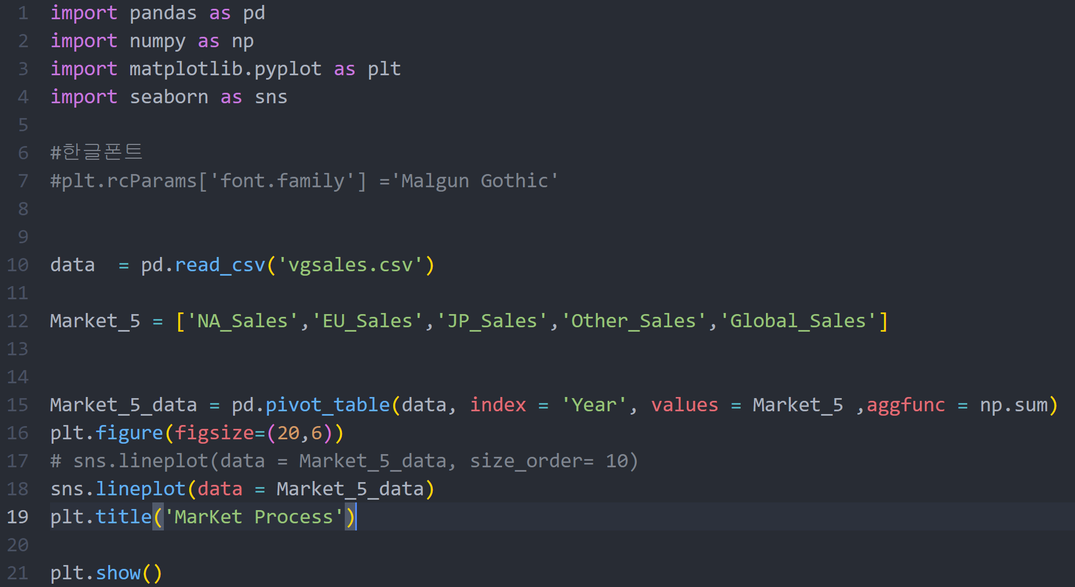
(4) 지역별 매출 분석(백만 단위)

Slide 11
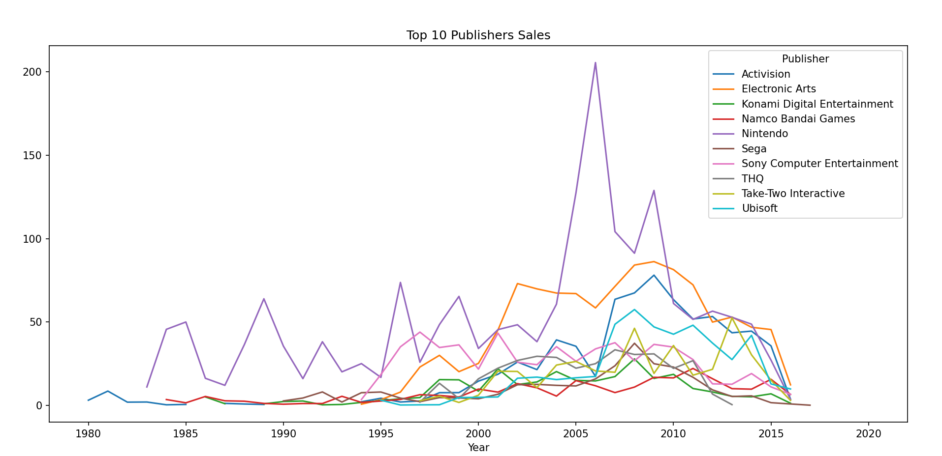
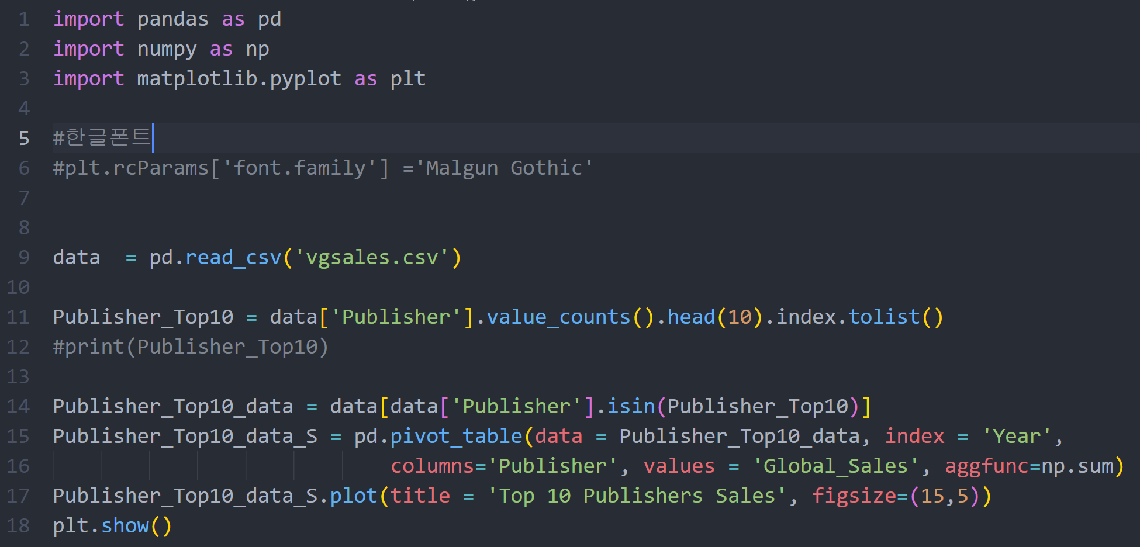
(5) 제작사별 매출 분석(백만 단위)

